Slide 1
第7章 高级控件

Slide 2
本章简介
本章介绍了App开发常用的一些高级控件用法，主要包括：
如何使用下拉框及其适配器；
如何使用列表类视图及其适配器；
如何使用翻页类视图及其适配器；
如何使用碎片及其适配器等。
然后结合本章所学的知识，演示了一个实战项目“记账本”的设计与实现。

Slide 3
本章目录
7.1 下拉列表
7.2 列表类视图
7.3 翻页类视图
7.4 碎片Fragment
7.5 实战项目：记账本
7.6 小结
7.7 习题

Slide 4
7.1 下拉列表
本节介绍下拉框的用法以及适配器的基本概念，结合对下拉框Spinner的使用说明分别阐述数组适配器ArrayAdapter、简单适配器SimpleAdapter的具体用法与展示效果。
7.1.1 下拉框Spinner
7.1.2 数组适配器ArrayAdapter
7.1.3 简单适配器SimpleAdapter

Slide 5
7.1.1 下拉框Spinner
Spinner用于从一串列表中选择某项，功能类似于单选按钮的组合。
XML文件中的spinnerMode属性有两种取值：
dropdown：下拉列表形式
dialog：对话框形式
在Java代码中可调用下列4个方法。
setPrompt：设置标题文字。
setAdapter：设置下拉列表的适配器。
setSelection：设置当前选中哪项。
setOnItemSelectedListener：设置下拉列表的选择监听器

Slide 6
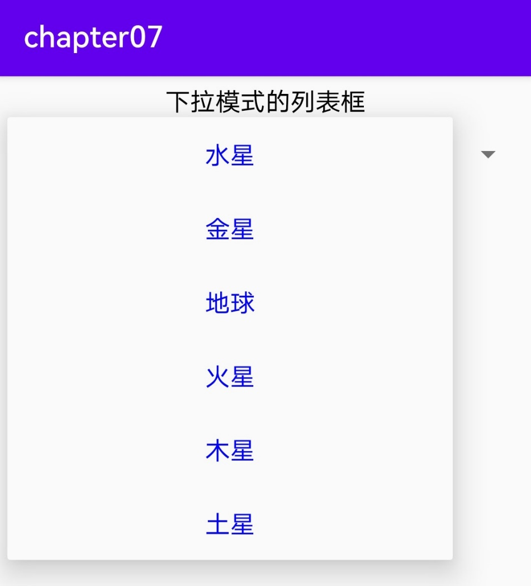
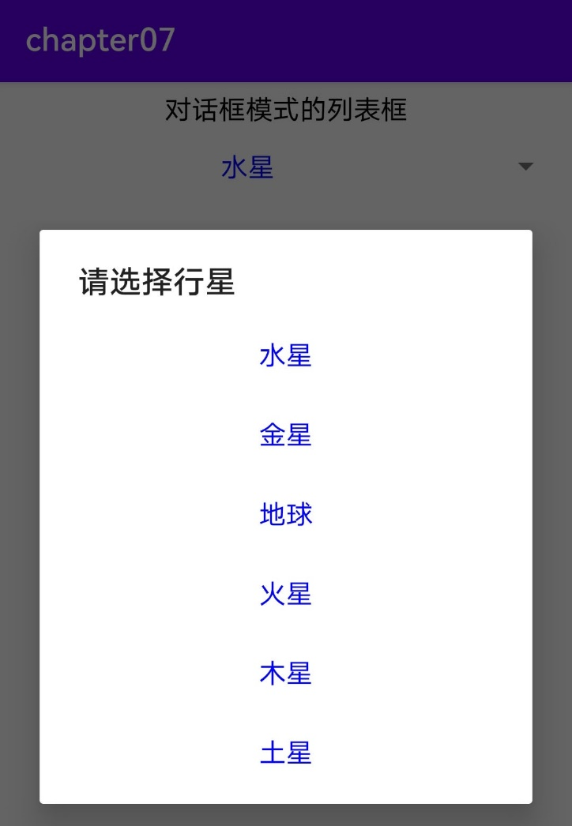
下拉框的演示效果
下拉列表形式
对话框形式

Slide 7
7.1.2 数组适配器ArrayAdapter
下拉框调用setAdapter方法设置列表适配器，最简单的适配器就是数组适配器。
运用数组适配器分成下列步骤：
（1）编写列表项的XML文件，内部布局只有一个TextView标签
（2）调用ArrayAdapter的构造方法，填入待展现的字符串数组，以及列表项的XML文件（R.layout.item_select）
（3）调用下拉框控件的setAdapter方法，传入第二步得到的适配器实例

Slide 8
数组适配器的代码例子
// 初始化下拉模式的列表框
private void initSpinnerForDropdown() {
// 声明一个下拉列表的数组适配器
ArrayAdapter<String> starAdapter = new ArrayAdapter<String>(this,
R.layout.item_select, starArray);
// 从布局文件中获取名叫sp_dropdown的下拉框
Spinner sp_dropdown = findViewById(R.id.sp_dropdown);
// 设置下拉框的标题。对话框模式才显示标题，下拉模式不显示标题
sp_dropdown.setPrompt("请选择行星");
sp_dropdown.setAdapter(starAdapter); // 设置下拉框的数组适配器
sp_dropdown.setSelection(0); // 设置下拉框默认显示第一项
// 给下拉框设置选择监听器，一旦用户选中某项，就触发监听器的onItemSelected方法
sp_dropdown.setOnItemSelectedListener(new MySelectedListener());
}

Slide 9
7.1.3 简单适配器SimpleAdapter
ArrayAdapter只能显示文本列表，SimpleAdapter允许在列表项中同时展示文本与图片。
使用简单适配器需要同时指定文本数组与图片数组，下面是SimpleAdapter的使用代码例子：
// 声明一个下拉列表的简单适配器，其中指定了图标与文本两组数据
SimpleAdapter starAdapter = new SimpleAdapter(this, list,
R.layout.item_simple, new String[]{"icon", "name"},
new int[]{R.id.iv_icon, R.id.tv_name});
sp.setAdapter(starAdapter); // 设置下拉框的简单适配器

Slide 10
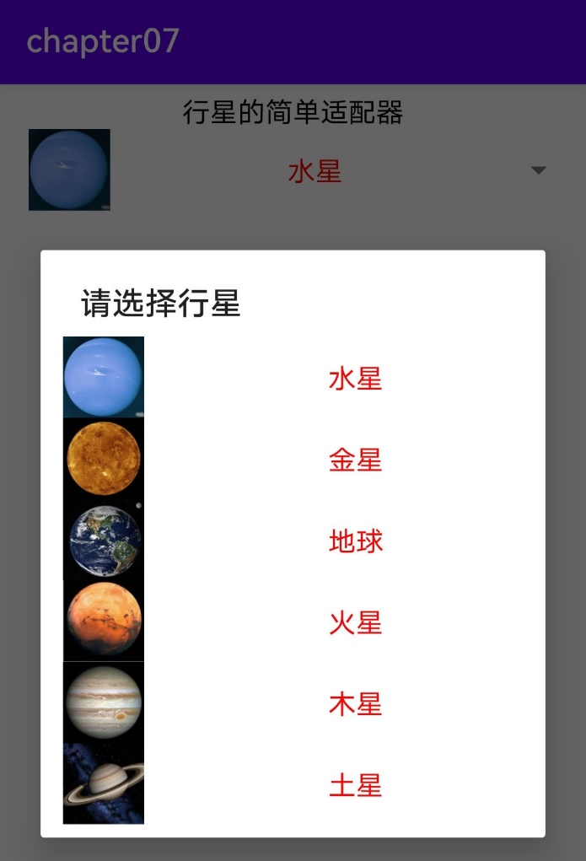
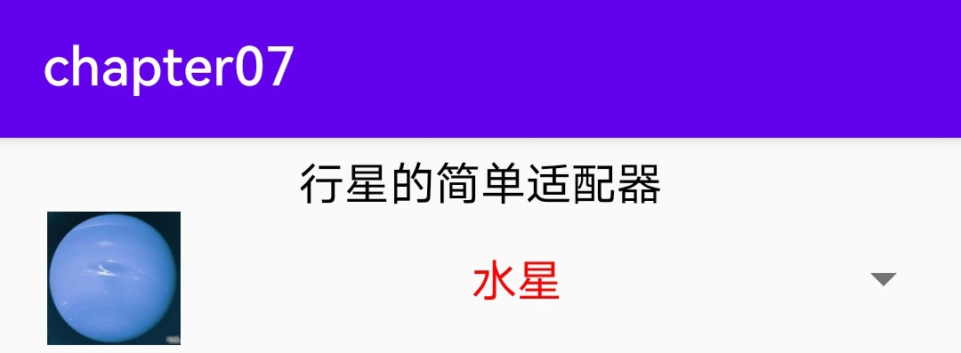
简单适配器的演示效果
采用简单适配器的初始下拉框
采用简单适配器的列表对话框

Slide 11
7.2 列表类视图
本节介绍列表类视图怎样结合基本适配器展示视图阵列，包括：基本适配器BaseAdapter的用法、列表视图ListView的用法及其常见问题的解决、网格视图GridView的用法及其拉伸模式说明。
7.2.1 基本适配器BaseAdapter
7.2.2 列表视图ListView
7.2.3 网格视图GridView

Slide 12
7.2.1 基本适配器BaseAdapter
Android提供了一种适应性更强的基本适配器BaseAdapter，它允许开发者在别的代码文件中进行逻辑处理。
从BaseAdapter派生的数据适配器主要实现下面5个方法。
构造函数：指定适配器需要处理的数据集合。
getCount：获取数据项的个数。
getItem：获取列表项的数据。
getItemId：获取列表项的编号。
getView：获取每项的展示视图，并操纵每项的内部控件。

Slide 13
基本适配器的实现步骤
（1）编写列表项的布局文件item_list.xml。
（2）写个新的适配器继承BaseAdapter，实现对列表项的管理操作。需要编写适配器的三个方法：
1）创建构造方法，传入列表项需要的数据列表。
1）重写getCount方法，返回列表项的个数。
2）重写getView方法，根据item_list.xml里面的布局，返回指定位置的列表项的视图内容。
（3）在页面代码中创建该适配器实例，并交给下拉框设置适配器。

Slide 14
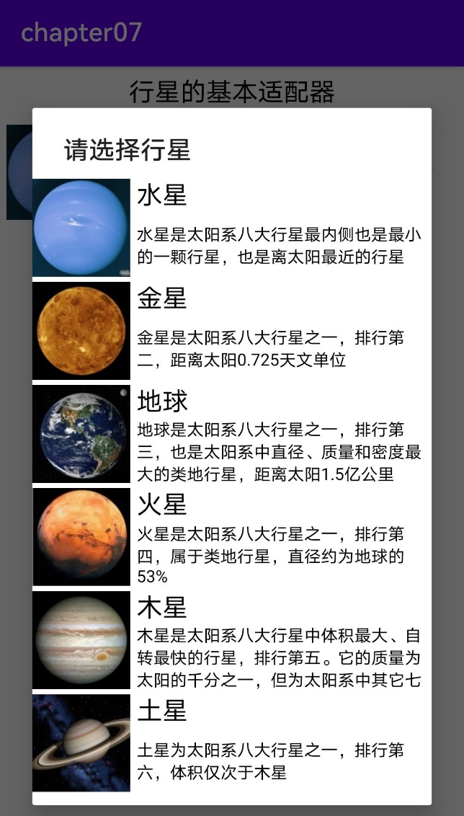
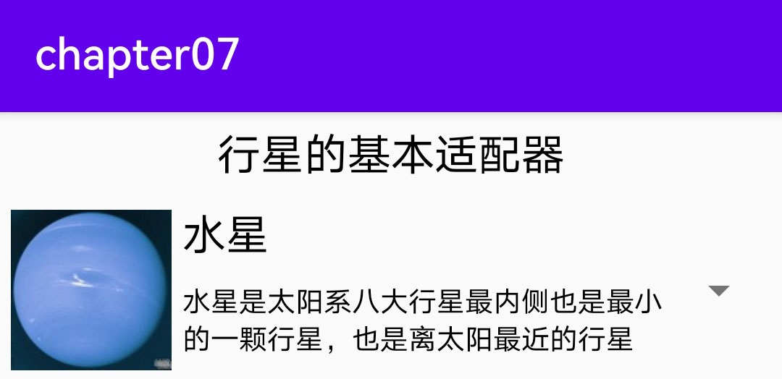
基本适配器的演示效果
采用基本适配器的初始下拉框
采用基本适配器的列表对话框

Slide 15
7.2.2 列表视图ListView
列表视图允许在页面上分行展示相似的数据列表，例如新闻列表、商品列表、书籍列表等，方便用户浏览与操作。
ListView与Spinner在编码上的异同点：
（1）相同点：二者都调用setAdapter方法设置列表项的数据适配器，都可以使用基本适配器。
（2）不同点：Spinner通过setOnItemSelectedListener方法设置列表项的选中监听器；而ListView通过setOnItemClickListener设置列表项的点击监听器，通过setOnItemLongClickListener方法设置列表项的长按监听器。

Slide 16
列表视图新增的属性
XML中的属性 | ListView类的设置方法 | 说明
divider | setDivider | 指定分隔线的图形。如需取消分隔线，可将该属性值设为@null
dividerHeight | setDividerHeight | 指定分隔线的高度
listSelector | setSelector | 指定列表项的按压背景（状态图形格式）
以上属性的取值注意点说明如下：
（1）修改分隔线样式要在XML文件中同时设置divider与dividerHeight两个属性
（2）若想取消按压列表项之时默认的水波背景，可在XML文件中设置也可在Java代码中设置

Slide 17
列表视图的适配问题
（1）列表视图的高度问题
如果ListView后面还有其他平级的控件，就要将ListView的高度设为0dp，同时权重设为1，确保列表视图扩展到剩余的页面区域；
如果ListView的高度设置为wrap_content，系统就只给列表视图预留一行高度，此时只有列表的第一项会显示；
（2）列表项的点击问题
如果列表项中存在编辑框或按钮（含Button、ImageButton、Checkbox等），点击列表项就无法触发点击事件了。
为了规避焦点抢占的问题，需要将列表项的焦点抢占方式设置为blocksDescendants。

Slide 18
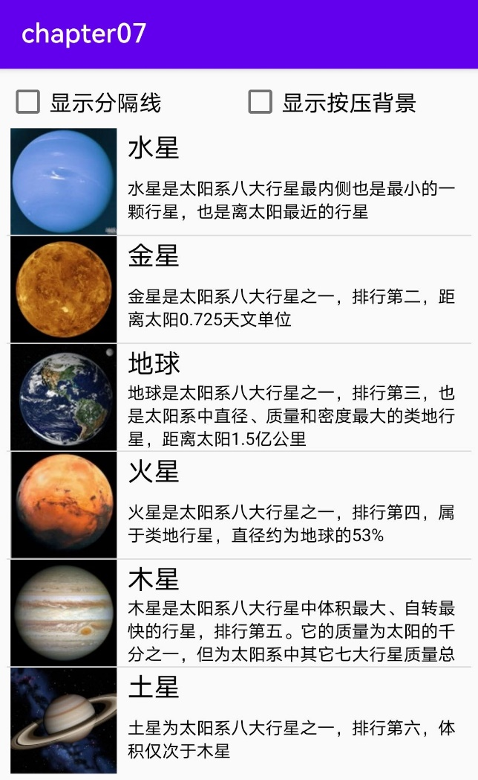
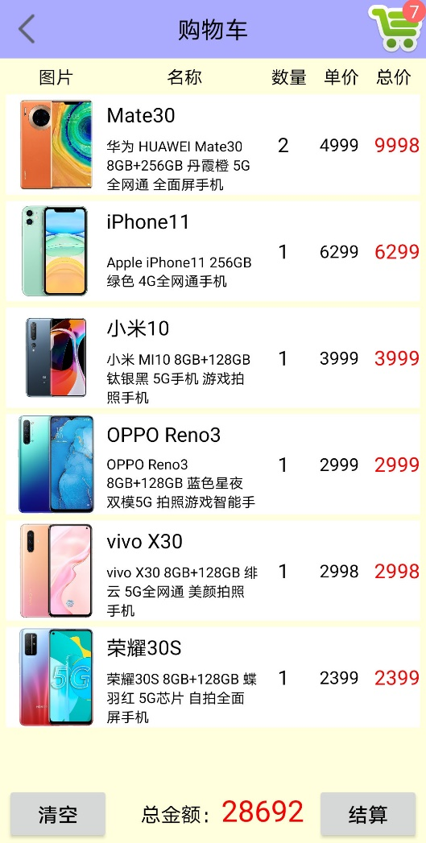
列表视图的演示效果
采用基本适配器的列表视图
利用列表视图改造购物车界面

Slide 19
7.2.3 网格视图GridView
网格视图用于分行分列显示表格信息。
GridView新增的属性与方法说明见下表。
XML中的属性 | GridView类的设置方法 | 说明
horizontalSpacing | setHorizontalSpacing | 指定网格项在水平方向的间距
verticalSpacing | setVerticalSpacing | 指定网格项在垂直方向的间距
numColumns | setNumColumns | 指定列的数目
stretchMode | setStretchMode | 指定剩余空间的拉伸模式
columnWidth | setColumnWidth | 指定每列的宽度。拉伸模式为spacingWidth、spacingWidthUniform时，必须指定列宽

Slide 20
网格视图的拉伸模式取值
XML中的拉伸模式 | GridView类的拉伸模式 | 说明
none | NO_STRETCH | 不拉伸
columnWidth | STRETCH_COLUMN_WIDTH | 若有剩余空间，则拉伸列宽挤掉空隙
spacingWidth | STRETCH_SPACING | 若有剩余空间，则列宽不变，把空间分配到每列间的空隙
spacingWidthUniform | STRETCH_SPACING_UNIFORM | 若有剩余空间，则列宽不变，把空间分配到每列左右的空隙

Slide 21
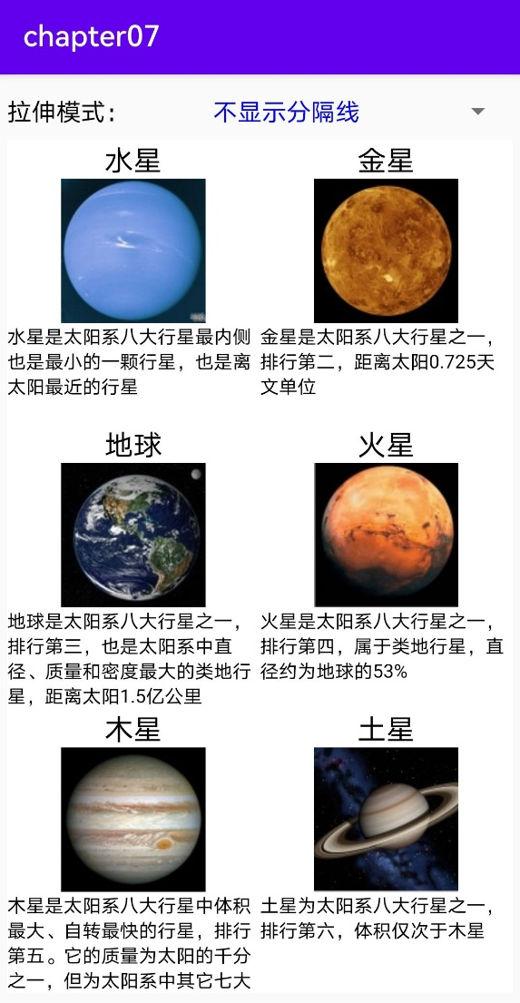
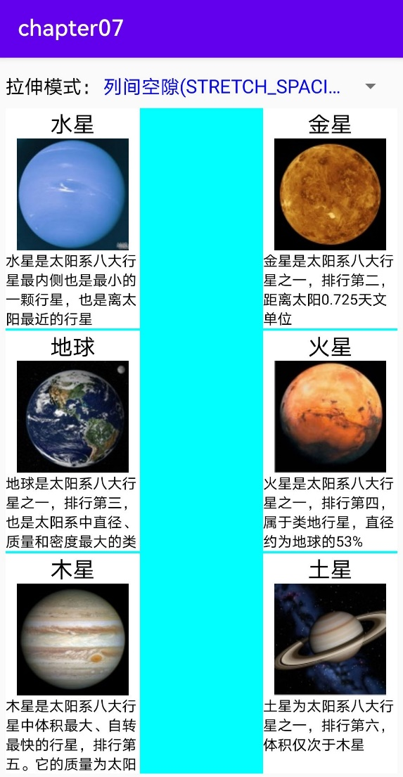
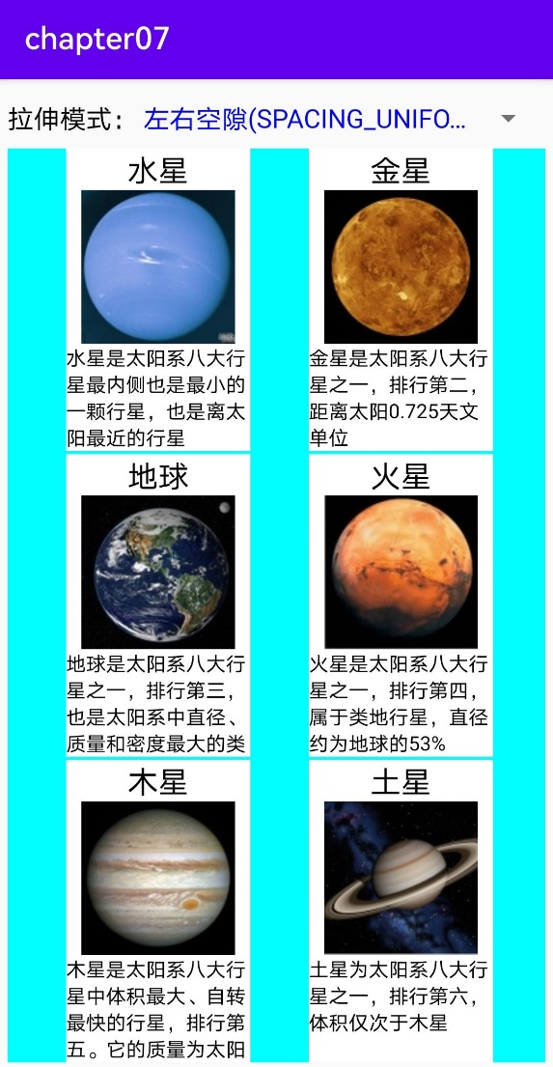
网格视图的拉伸模式效果
columnWidth的拉伸效果
spacingWidth的拉伸效果
spacingWidthUniform的拉伸效果

Slide 22

采取网格视图的商场频道页面

Slide 23
7.3 翻页类视图
本节介绍翻页类视图的相关用法，包括：翻页视图ViewPager如何搭配翻页适配器PagerAdapter、如何搭配翻页标签栏PagerTabStrip，最后结合实战演示了如何使用翻页视图实现简单的启动引导页。
7.3.1 翻页视图ViewPager
7.3.2 翻页标签栏PagerTabStrip
7.3.3 简单的启动引导页

Slide 24
7.3.1 翻页视图ViewPager
列表视图与网格视图相比，前者分行展示，后者分行又分列，其实都是在垂直方向上下滑动。
翻页视图允许页面在水平方向左右滑动，一个页面就是一个页面项，许多页面组成翻页视图的所有页面项。
ViewPager与ListView/GridView的使用区别见下表。
用法 | ListView/GridView | ViewPager
使用的适配器 | BaseAdapter | PagerAdapter
设置适配器的方法 | setAdapter | setAdapter
点击监听器 | OnItemClickListener | OnPageChangeListener
设置监听器的方法 | setOnItemClickListener | addOnPageChangeListener
单项的点击方法 | onItemClick | onPageSelected
设置选中项 | 无 | setCurrentItem

Slide 25
翻页适配器
翻页适配器主要实现下面6个方法。
构造方法：指定适配器需要处理的数据集合。
getCount：获取页面项的个数。
isViewFromObject：判断当前视图是否来自指定对象。返回view == object即可。
instantiateItem：实例化指定位置的页面，并将其添加到容器中。
destroyItem：从容器中销毁指定位置的页面。
getPageTitle：获得指定页面的标题文本。只有搭配翻页标签栏时才要实现该方法。

Slide 26

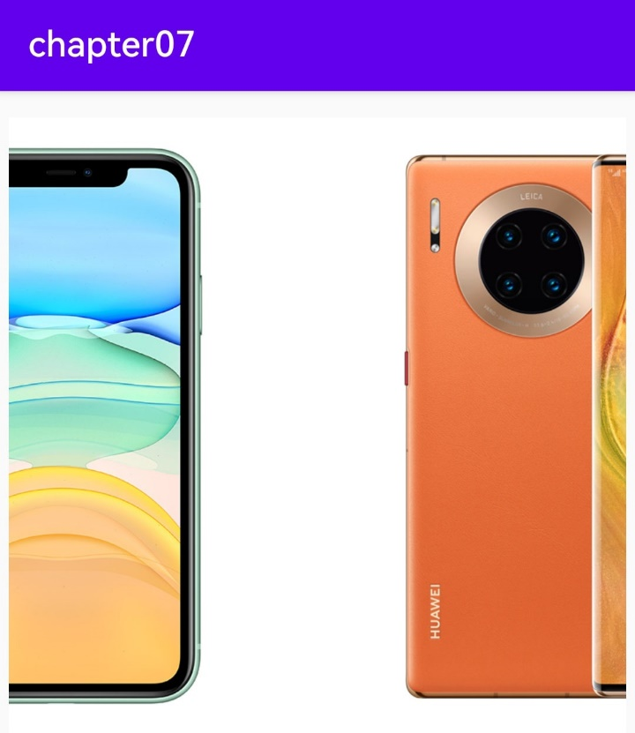
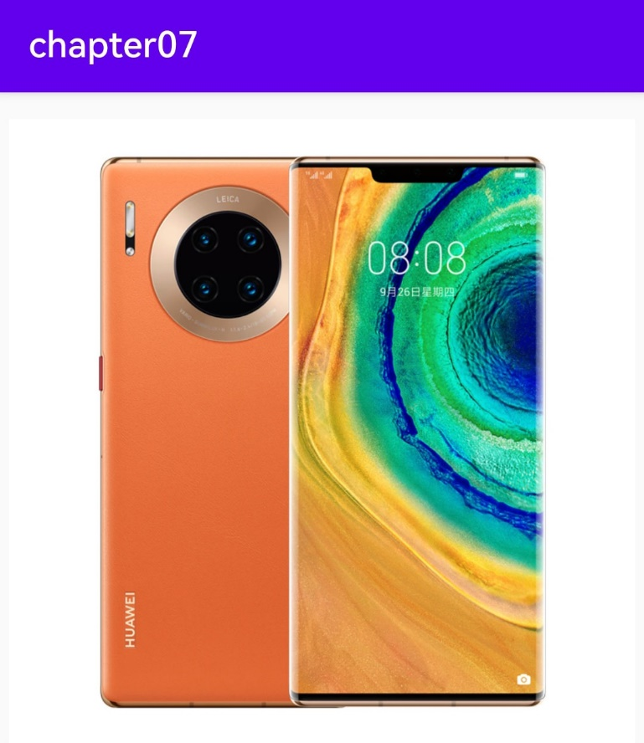
翻页视图的演示效果
初始的翻页视图
滑到一半的翻页视图
滑动结束的翻页视图

Slide 27
7.3.2 翻页标签栏PagerTabStrip
翻页标签栏能够在翻页视图上方显示页面标题，从而方便用户的浏览操作。
PagerTabStrip类似选项卡效果，文本下面有横线，点击左右选项卡即可切换到对应页面。
给翻页视图集成翻页标签栏的步骤如下：
（1）在XML文件的ViewPager节点内部添加PagerTabStrip节点；
（2）在翻页适配器的代码中重写getPageTitle方法，在不同位置返回对应的标题文本；

Slide 28
<LinearLayout xmlns:android="http://schemas.android.com/apk/res/android"
android:layout_width="match_parent"
android:layout_height="match_parent"
android:orientation="vertical">
<!-- 注意翻页视图ViewPager的节点名称要填全路径 -->
<androidx.viewpager.widget.ViewPager
android:id="@+id/vp_content"
android:layout_width="match_parent"
android:layout_height="400dp">
<!-- 注意翻页标签栏PagerTabStrip的节点名称要填全路径 -->
<androidx.viewpager.widget.PagerTabStrip
android:id="@+id/pts_tab"
android:layout_width="wrap_content"
android:layout_height="wrap_content" />
</androidx.viewpager.widget.ViewPager>
</LinearLayout>

Slide 29
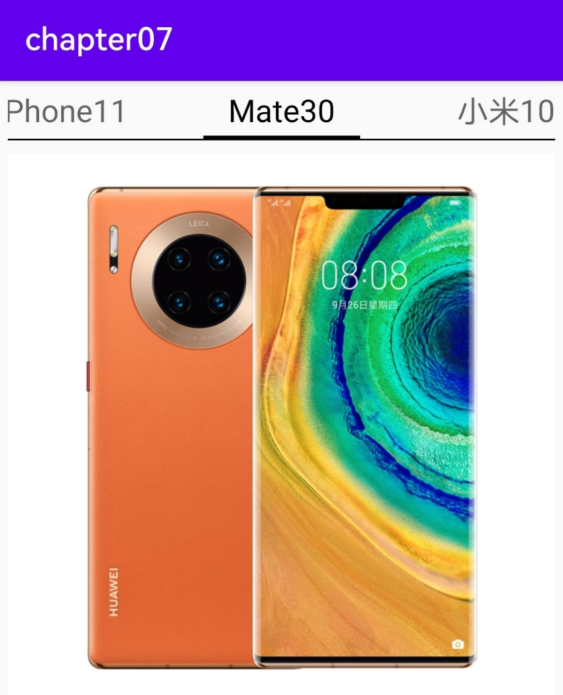

翻页标签栏的演示效果
翻页标签栏的界面效果1
翻页标签栏的界面效果2

Slide 30
7.3.3 简单的启动引导页
当用户安装一个新应用时，首次启动大多出现欢迎页面，这个引导页要往右翻好几页，才会进入应用主页。这种启动引导页就是通过翻页视图实现的。
每个引导页都由两部分组成，一部分是背景图；另一部分是页面下方的一排圆点指示器，高亮的圆点表示当前位于第几页。故而需要下面三种控件：
（1）翻页视图ViewPager，引导页有几页， ViewPager就有几项。
（2）图像视图ImageView，用于展示每个引导页的背景图。
（3）单选组RadioGroup，用于展示页面底部的一排圆点指示器。

Slide 31




启动引导页的演示效果
欢迎页的第一页
欢迎页的第二页
欢迎页的第三页
欢迎页的最后一页

Slide 32
启动引导页的代码实现步骤
写好了页面项的XML布局，还得编写启动引导页的适配器代码，主要完成三个工作：
（1）根据页面项的XML文件构造每页的视图；
（2）让当前页码的圆点高亮显示；
（3）如果翻到了最后一页，就显示中间的入口按钮；

Slide 33
7.4 碎片Fragment
本节介绍碎片的概念及其用法，包括：通过静态注册方式使用碎片、通过动态注册方式使用碎片（需要配合碎片适配器FragmentPagerAdapter），并分析两种注册方式的碎片生命周期，最后结合实战演示了如何使用碎片改进启动引导页。
7.4.1 碎片的静态注册
7.4.2 碎片的动态注册
7.4.3 改进的启动引导页

Slide 34
7.4.1 碎片的静态注册
Fragment只占据页面的一小块，Fragment又有自己的生命周期。
每个Fragment都有对应的布局文件，其使用方式分为两类
（1）静态注册
（2）动态注册
静态注册是在布局文件中直接放置fragment节点，类似于一个普通控件，可被多个布局文件同时引用。实现步骤如下：
（1）编写一个碎片的布局文件。
（2）编写一个继承自Fragment的自定义碎片类。
（3）在页面的布局文件中引用该碎片。

Slide 35
<LinearLayout xmlns:android="http://schemas.android.com/apk/res/android"
android:layout_width="match_parent"
android:layout_height="match_parent"
android:orientation="vertical">
<!-- 把碎片当作一个控件使用，其中android:name指明了碎片来源 -->
<fragment
android:id="@+id/fragment_static"
android:name="com.example.chapter07.fragment.StaticFragment"
android:layout_width="match_parent"
android:layout_height="60dp" />
<TextView
android:layout_width="match_parent"
android:layout_height="wrap_content"
android:gravity="center"
android:text="这里是每个页面的具体内容" />
</LinearLayout>

Slide 36
静态注册时的碎片生命周期
碎片的生命周期方法同样拥有onCreate、onStart、onResume、onPause、onStop、onDestroy，还多出了下列5个方法。
onAttach：与活动页面结合。
onCreateView：创建碎片视图。
onActivityCreated：在活动页面创建完毕后调用。
onDestroyView：回收碎片视图。
onDetach：与活动页面分离。

Slide 37
静态注册时的生命周期流转
打开页面的时候
Fragment的onAttach（与Activity结合）→Fragment的onCreate
→Fragment的onCreateView（创建碎片视图）
→Activity的onCreate→Fragment的onActivityCreated
→Activity的onStart→Fragment的onStart
→Activity的onResume→Fragment的onResume
退出页面的时候
Fragment的onPause→Activity的onPause
→Fragment的onStop→Activity的onStop
→Fragment的onDestroyView（回收碎片视图）→Fragment的onDestroy
→Fragment的onDetach（与Activity分离）→Activity的onDestroy

Slide 38
7.4.2 碎片的动态注册
静态注册在布局文件中直接指定Fragment，而动态注册直到在代码中才动态添加Fragment。
动态碎片要结合翻页视图， ViewPager通过碎片适配器FragmentPagerAdapter加载每个动态生成的Fragment。
碎片适配器增加了getItem方法，去掉了isViewFromObject、instantiateItem、destroyItem三个方法
注意，动态注册的Fragment需要实现静态的newInstance方法，在该方法中调用setArguments方法传入请求参数，然后在Fragment的onCreateView函数中调用getArguments方法获得请求数据。

Slide 39
动态注册时的碎片生命周期
打开页面的时候
Activity的onCreate→Activity的onStart→Activity的onResume
→第一个Fragment的onAttach→第一个Fragment的onCreate
→第一个Fragment的onCreateView
→第一个Fragment的onStart→第一个Fragment的onResume
→第二个Fragment的onAttach→第二个Fragment的onCreate
→第二个Fragment的onCreateView
→第二个Fragment的onStart→第二个Fragment的onResume
进入活动页面时，实际只加载了第一页和第二页，并没有加载全部Fragment。无论当前位于哪一页，系统都只会加载当前页及相邻的前后两页，总共加载不超过三页。

Slide 40
7.4.3 改进的启动引导页
与之前的启动引导页比较，改进后的启动引导页采用Fragment搭配ViewPager。
一旦发生页面切换，相邻页面就被加载，非相邻页面就被回收。只有用户正在浏览与将要浏览的Fragment才会加载，避免所有页面项一起加载造成资源浪费。
引入碎片之后有以下两个好处。
（1）加快启动速度。
（2）降低代码耦合。

Slide 41
public class LaunchImproveAdapter extends FragmentPagerAdapter {
private int[] mImageArray; // 声明一个图片数组
// 碎片页适配器的构造方法，传入碎片管理器与图片数组
public LaunchImproveAdapter(FragmentManager fm, int[] imageArray) {
super(fm, BEHAVIOR_RESUME_ONLY_CURRENT_FRAGMENT);
mImageArray = imageArray;
}
// 获取碎片Fragment的个数
public int getCount() {
return mImageArray.length;
}
// 获取指定位置的碎片Fragment
public Fragment getItem(int position) {
return LaunchFragment.newInstance(position, mImageArray[position]);
}
}

Slide 42
7.5 实战项目：记账本
人云：你不理财，财不理你。从毕业工作开始，年轻人就要好好管理自己的个人收支。每年的收入减去支出，剩下的结余才是进一步发展的积累资金。记账本便是管理日常收支的好帮手，一个易用的记账本App有助于合理安排个人资金。
7.5.1 需求描述
7.5.2 界面设计
7.5.3 关键代码

Slide 43
7.5.1 需求描述
记账本必须具备两项基本功能：
（1）记录新账单
要求用户输入账单的明细要素，包括账单的发生时间、账单的收支类型（收入还是支出）、账单的交易金额、账单的事由描述等等
（2）查看账单列表
通常分月展示，每页显示单个月份的账单数据，还要支持在不同月份之间切换。每月的账单数据按照时间从上往下排列。

Slide 44
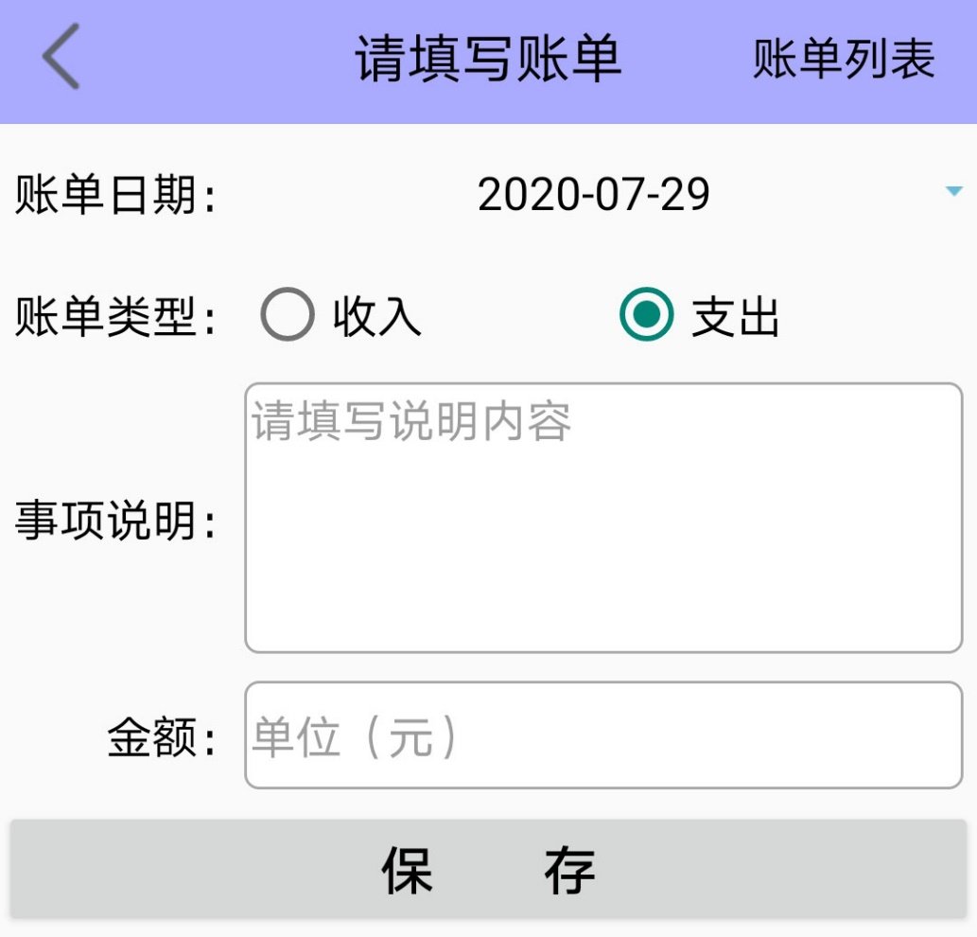
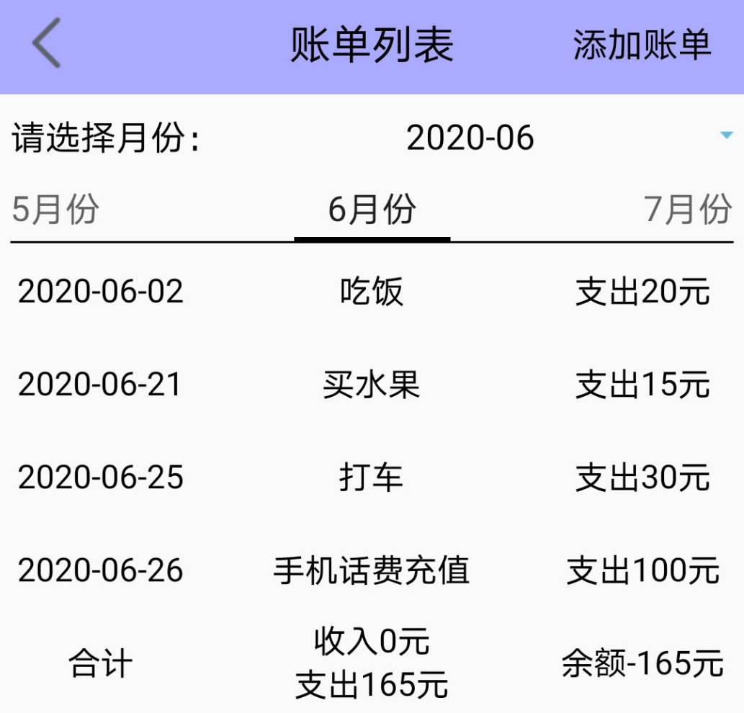
记账本的演示效果
账单填写页面
账单列表页面

Slide 45
7.5.2 界面设计
翻页视图ViewPager：每页一个月份，一年12个月，支持左右滑动。
翻页标签栏PagerTabStrip：账单上方的月份标题来自翻页标签栏。
碎片适配器FragmentPagerAdapter：把12个月份的碎片组装到翻页视图中，用到了碎片适配器。
碎片Fragment：12个月份对应12个账单页，每页都是一个碎片。
列表视图ListView：每月的账单明细从上往下排列，采用了列表视图。
基本适配器BaseAdapter：账单列表需要搭档基本适配器。
提醒对话框AlertDialog：删除账单项时要弹出提醒对话框。
日期选择对话框DatePickerDialog：通过日期对话框选择账单日期。

Slide 46
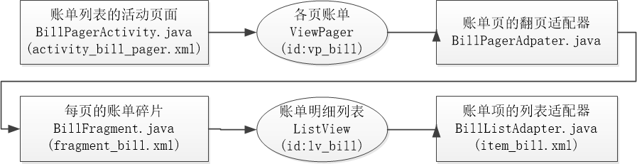
账单列表页面的控件嵌套关系

Slide 47
7.5.3 关键代码
列举几个重要功能的代码片段：
（1）如何实现日期下拉框
结合文本视图与日期选择对话框，也能实现类似Spinner的日期下拉框效果。
（2）如何编辑与删除账单项
将列表项的点击监听器映射到账单的编辑功能，将列表项的长按监听器映射到账单的删除功能。
（3）合并账单的添加与编辑功能
获取上个页面传来的xuhao字段然后判断，若xuhao字段的值为-1则表示不存在原账单的序号，此时应进入账单添加逻辑；若值不为-1，则表示已存在该账单序号，此时应进入账单编辑处理。

Slide 48
7.6 小结
本章主要介绍了App开发的高级控件相关知识，包括：
下拉列表的用法（下拉框Spinner、数组适配器ArrayAdapter、简单适配器SimpleAdapter）；
列表类视图的用法（基本适配器BaseAdapter、列表视图ListView、网格视图GridView）；
翻页类视图的基本用法（翻页视图ViewPager、翻页适配器PagerAdapter、翻页标签栏PagerTabStrip）；
碎片的两种用法（静态注册方式、动态注册方式、碎片适配器FragmentPagerAdapter）；
最后设计了一个实战项目“记账本”，在该项目的App编码中用到了前面介绍的大部分控件，从而加深了对所学知识的理解。

Slide 49
本章的学成目标
（1）学会使用下拉框控件。
（2）学会使用列表视图和网格视图。
（3）学会使用翻页视图与翻页标签栏。
（4）学会通过两种注册方式分别使用碎片。

Slide 50
习题（填空题）
1、Spinner是种多选________的下拉框控件。
2、若想在页面中部弹出Spinner的列表对话框，要把spinnerMode属性设置为________。
3、在XML文件中，如果ListView后面还有其他平级的控件，就要将ListView的高度设为________，同时权重设为1，确保列表视图扩展到剩余的页面区域。
4、翻页视图ViewPager设置当前页面的方法是________。
5、Fragment有两种注册方式，分别是________和________。

Slide 51
习题（判断题）
1、简单适配器只能展示纯文本列表。
2、列表视图只支持列表项的点击事件，不支持列表项的长按事件。
3、网格视图可以同时指定行数和列数。
4、引入翻页标签栏PagerTabStrip，它能够在翻页视图上方显示页面标题。
5、采取动态注册方式的时候，碎片需要配合翻页视图才能正常使用。

Slide 52
习题（选择题）
1、下拉框可使用（）。
A、数组适配器 B、简单适配器 C、基本适配器 D、翻页适配器
2、从BaseAdapter派生的数据适配器，要在（）方法中补充各控件的处理逻辑。
A、getCount B、getItem C、getItemId D、getView
3、在列表视图当中，若想不让列表中的控件抢占列表项的焦点，应当将内部视图的焦点抢占方式设置为（）。
A、beforeDescendants B、afterDescendants
C、blocksDescendants D、不设置
4、在网格视图当中，若想让每行的剩余空间均匀分配给该行的每个网格，应当将拉伸模式设置为（）。
A、none B、columnWidth
C、spacingWidth D、spacingWidthUniform
5、若想让翻页视图在滚动结束后触发某种动作，应当重写翻页适配器的（）方法。
A、onPageScrolled B、onPageSelected
C、onPageScrollStateChanged D、以上三个都不是

Slide 53
习题（简答题）
1、请简要描述App的启动引导页主要采用了哪些控件。

Slide 54
习题（动手练习）
请上机实验下列三项练习：
1．将第六章购物车界面的商品列表改造为列表视图，将商城界面的商品列表改造为网格视图；
2．联合运用翻页视图与碎片，实现App启动之时的欢迎引导页面；
3．实践本章的记账本项目，要求实现账单的增加、删除、修改、查看功能，并支持账单的列表展示与分月浏览；

